Slide 1
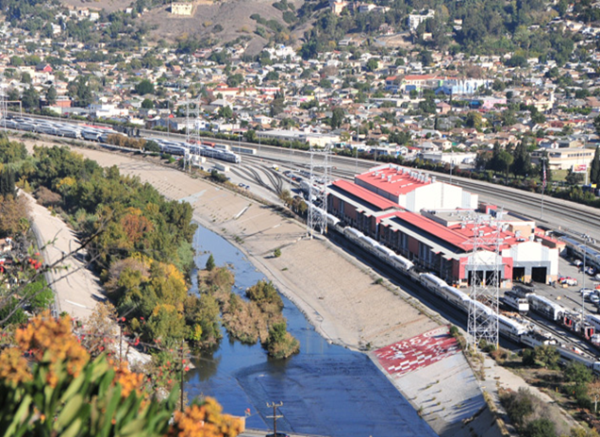
Reunión de Seguimiento De 30 días Referente Al
Centro de Mantenimiento (CMF) de Metrolink

Slide 2
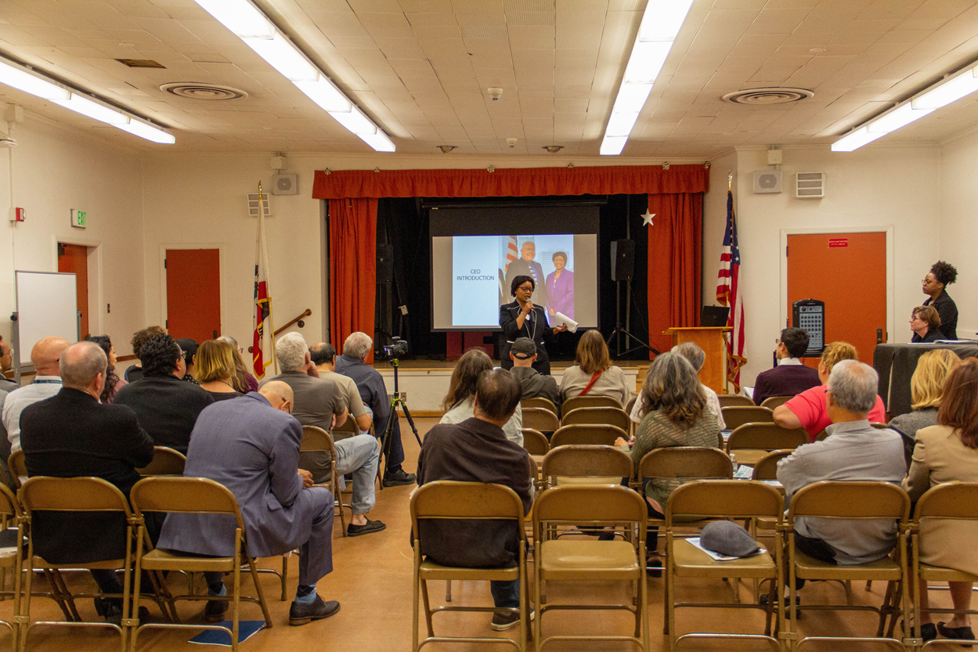
BIENVENIDOS

Slide 3
AGENDA
Compromiso de 30 Días por parte de la Directora Ejecutiva
Plan de Acción enfocado en la comunidad
Nuestro futuro contigo

Slide 4
Compromiso de 30 Días
Mi compromiso a la comunidad:
Escuchar y revisar peticiones con una nueva perspectiva
Regresar a la comunidad en un plazo de 30 días con un plan de acción

Slide 5
Lo que Hemos Escuchado
Preocupaciones sobre la responsabilidad y supervisión de CMF
Impactos de ruido y emisiones debido a pruebas de las locomotoras y su mantenimiento
Solicitud de información sobre tecnología de campana
Reglas 3501 y 3502 de AQMD para las locomotoras de ralentí y ruido en la ciudad de Los Angeles

Slide 6
Lo Que Hemos Escuchado
Deseo de reubicar el CMF
Reducir o eliminar las obras durante el fin de semana
Petición para reducir las horas de trabajo en CMF
Seguimiento de comentarios

Slide 7
Desde Nuestra Ultima Reunión
Reuniones internas con los departamentos de operaciones, ingeniería y relaciones públicas para analizar las inquietudes de la comunidad
Reuniones adicionales con METRO en relación a los estudios de ruido
Reunión programada con la empresa que produce el control de emisiones por la tecnología de campana– la primera semana de junio
Desarrollo general del plan de acción

Slide 8
Lo Que Hemos Logrado
2016 Implementar la línea telefónica de uso de 24 horas/7 dias: (213) 452-0400
2010 al 2018 Programa de conservación del combustible redujo las emisiones por un 79%
2016 La llegada de la locomotora de Nivel 4
2010 Tecnología Automática que reduce el ruido/emisiones de ralentí al encender y apagar el tren
2014 Evaluaciones del Riesgo a la Salud
2016 Cambio de las sopladoras del Nivel 4 para minimizar el sonido
2018 Información actualizada a la comunidad sobre el Estudio de Ruido
2016 La apertura de EMF redujo el numero de trenes en el CMF por 20%
2017 Nivel 4 en servicio
2017 Estudio de Ruido
2012 Programa para reducir ruido/emisiones de ralentí
2012 El reglamento de “Uso Reducido de Campanas” disminuyo el ruido de la campana por 70-80%
Resultados
Reducción del número de trenes con servicio de 32 a 25 en 2016
Hemos acordado en no conducir pruebas en el CMF los fines de semana antes de las 10 a.m.
Los cambios operativos en 2010 redujeron el ruido en un 40%

Slide 9
Plan de acción enfocado en la comunidad
Auditoría de operaciones actuales
Conducir un nuevo estudio de ruido
Modernización del centro de mantenimiento

Slide 10
Cronología del Plan de Acción
Corto plazo 0 - 6 meses
Medio plazo 6 - 18 meses
Largo plazo Más de 18 meses

Slide 11
Plan de acción: corto plazo (0-6 meses)
Operaciones actuales: 1. Optimizar el uso de estaciones de energía para reducir el ralentí 2. Nueva instalación de monitores de sonido 3. Reporte de la Auditoría de Rendimiento – iniciado

Slide 12
Plan de acción: corto plazo (0-6 meses)
Monitoreo de ruido
4. Nuevo estudio de ruido por LA METRO
5. Explorar e implementar mitigaciones
Acelerar la adquisición de las locomotoras de Nivel 4 para empezar servicio
Se encuentran 23 locomotoras de Nivel 4 en la propiedad de SCRRA (15 están en servicio / 8 están siendo preparadas para servicio)
6. Desplegar las 8 restante locomotoras de Nivel 4

Slide 13
Plan de acción: medio plazo (6-18 months)
7. El estudio de modernización de la flota incluirá:
Identificación de otros métodos para controlar las emisiones
Evaluación de locomotoras operadas por batería
8. El estudio de modernización del CMF incluirá:
Revisión de la instalación con mas de 30 años de existencia
Identificar operaciones de ultima generación en la instalación
Integrar los aportes de la comunidad en el diseño de la expansión de servicio

Slide 14
Plan de acción: medio plazo (6-18 meses)
Trabajar hacia una instalación de servicio con cero emisiones
9. Identificar otros métodos para controlar las emisiones
10. Anticipar 40 locomotoras de Nivel 4 en servicio para el verano del 2020

Slide 15
Plan de Acción: Largo Plazo (+18 meses)
Trabajar hacia un futuro de cero emisiones 11. Programa piloto - Explorar locomotoras operadas por batería (inicialmente utilizadas en combinación con diesel eléctrico)

Slide 16
Comuníquese con Nosotros
www.metrolinktrains.com/community
communityrelations@scrra.net
Línea directa con relaciones públicas (213) 452-0400
Boletín mensual sobre el CMF vía correo electrónico
La próxima reunión comunitaria, septiembre de 2019

Slide 17
Nos gustaría agradecer a todos nuestros pasajeros, asociados y socios por su apoyo en permitir que Metrolink sirva a la comunidad. Además, estamos muy agradecidos con todos los participantes por su tiempo, conocimiento y disposición para desafiar los diferentes puntos de vista.
GRACIAS

